Slide 1

北京应急管理学会
网站建设解决方案

Slide 2
北京应急管理学会网站建设解决方案
网站建设目标
网站功能架构
网站栏目规划
网站建设报价
网站建设服务

Slide 3
北京应急管理学会网站建设解决方案
网站建设目标
网站功能架构
网站栏目规划
网站建设报价
网站建设服务

Slide 4

网站建设目标
网站建站趋势
网站建站需求
网站建站目标
各国相继制定实施大数据战略性文件，大力推动大数据发展和应用。
运用网站数据系统，在学会自身层面、社会层面、国家层面极具意义。
官网展示、最新政策、今日热点、信息管理。
促进学会管理和公共服务在线上线下融合，简化学会服务流程，化繁为简。
实现智能办公、智能服务和智能决策。
网站以易用流畅、轻松快速、效果丰富为特色，帮助学会建立多端网站，提升学会品牌影响力，最终为学会发展开源节流。

Slide 5
北京应急管理学会网站建设解决方案
网站建设目标
网站功能架构
网站栏目规划
网站建设报价
网站建设服务

Slide 6
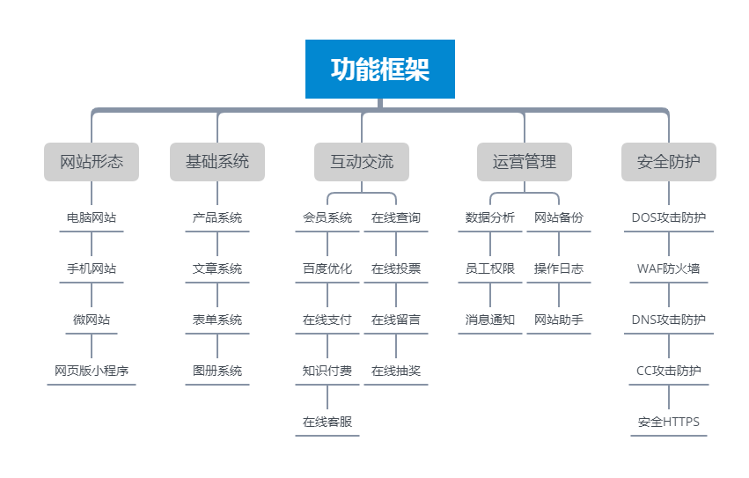
功能架构图

Slide 7
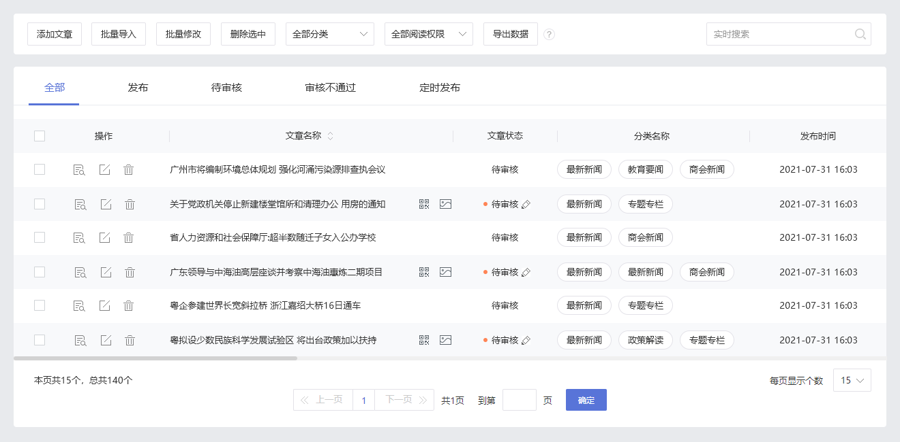
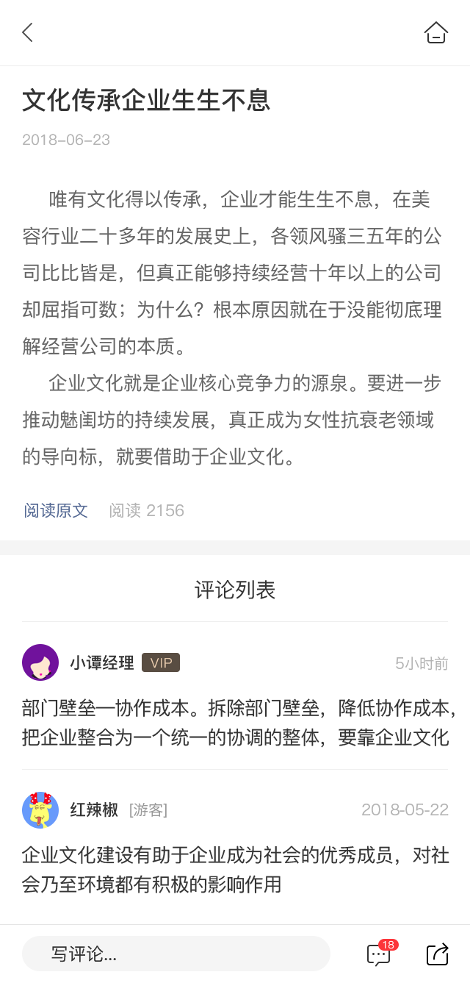
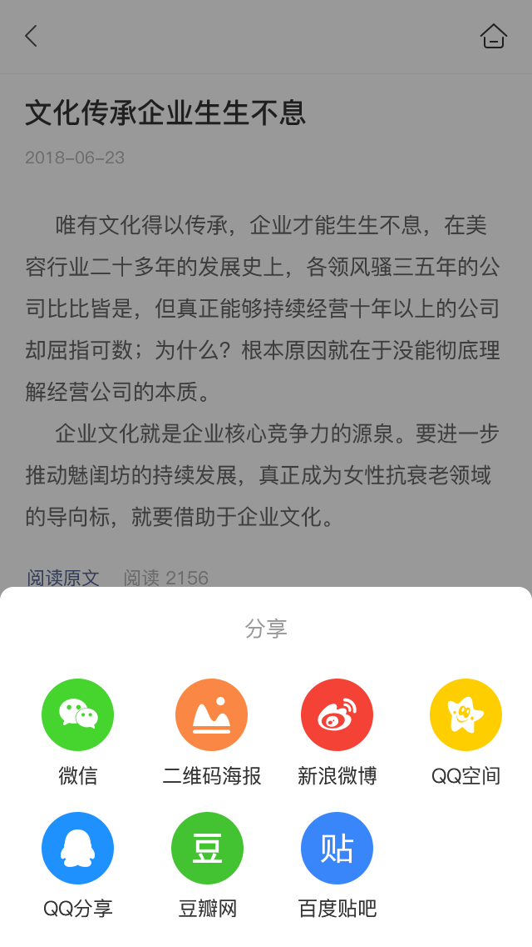
功能介绍-文章系统
文章系统，学会官方政策、行业热点、访谈专栏、安全管理、培训教育、技术运用、网络舆情、科普宣传等介绍文章，有效宣传学会最新政策和热点信息，为会员单位提供更全更实用的信息资讯。
-文章审核
内容审核者对文章进行审核，挑选更优质的内容进行发布
-互动交流
支持点赞、评论，促进群众交流互动
-分享传播
一键即可分享，获得更多曝光和流量

Slide 8
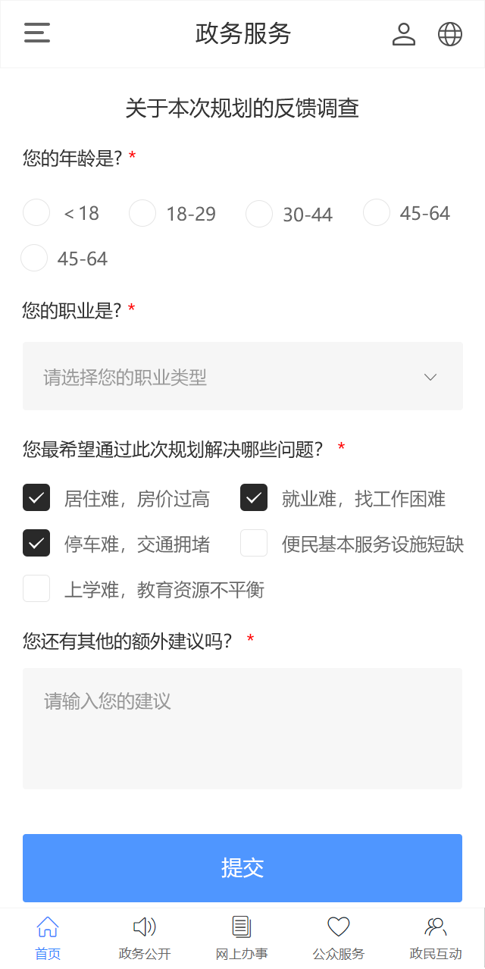
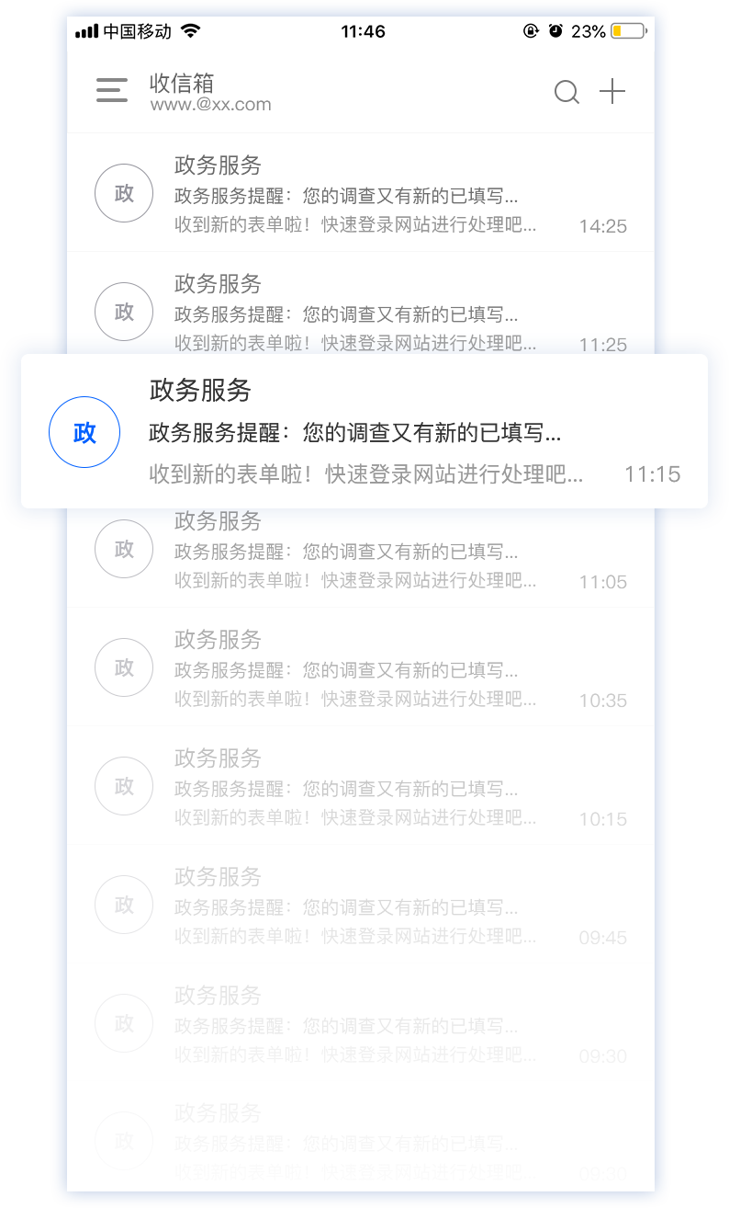
功能介绍-表单系统
表单系统，解决应急管理学会会员单位数据收集渠道单一、成本高、效率低等问题。广大会员单位可结合办事体验，通过表单系统提出建议，一来可推动学会政务服务水平建设迈上新台阶，二来学会可实现精准高效听取民生建议。
-场景丰富
适用于学会献言、民生信箱、服务申请、会员企业建议等场景
-多种字段
单选、多选、下拉、手机号、地理位置、文本框、图片上传等
-实时提醒
新提交表单消息通知管理员，便于及时跟进和回访

Slide 9
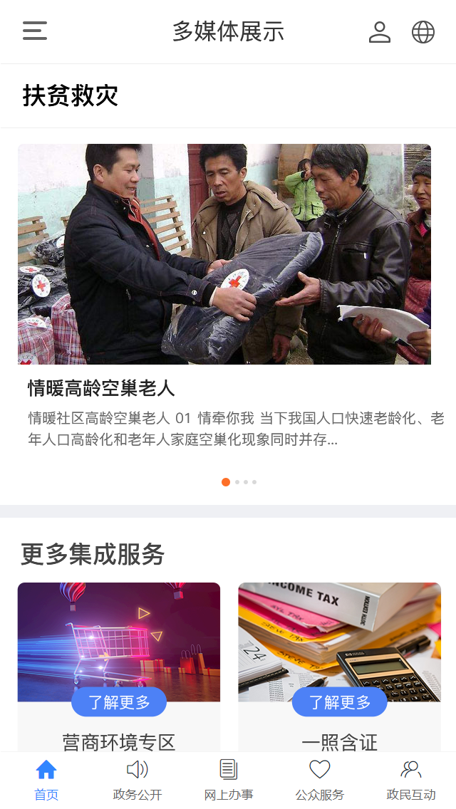
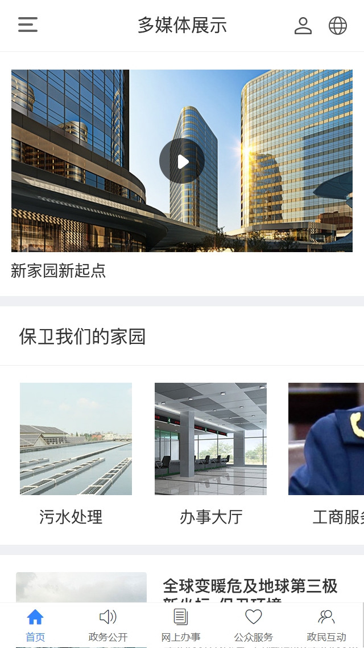
功能介绍-图册系统
图册系统，通过图片更直观地展示时政新闻、时事热点采访报道现场。多种模块样式和图片特效，使得网站个性化设置更多、展示效果更佳。
-在线展示
采访现场、党建过程、志愿者活动等在线展示，直观地引起
会员关注
-多种展示载体
图册、图文、视频，展示样式更形象直观
-样式丰富
多种排版样式可选，展示效果丰富

Slide 10
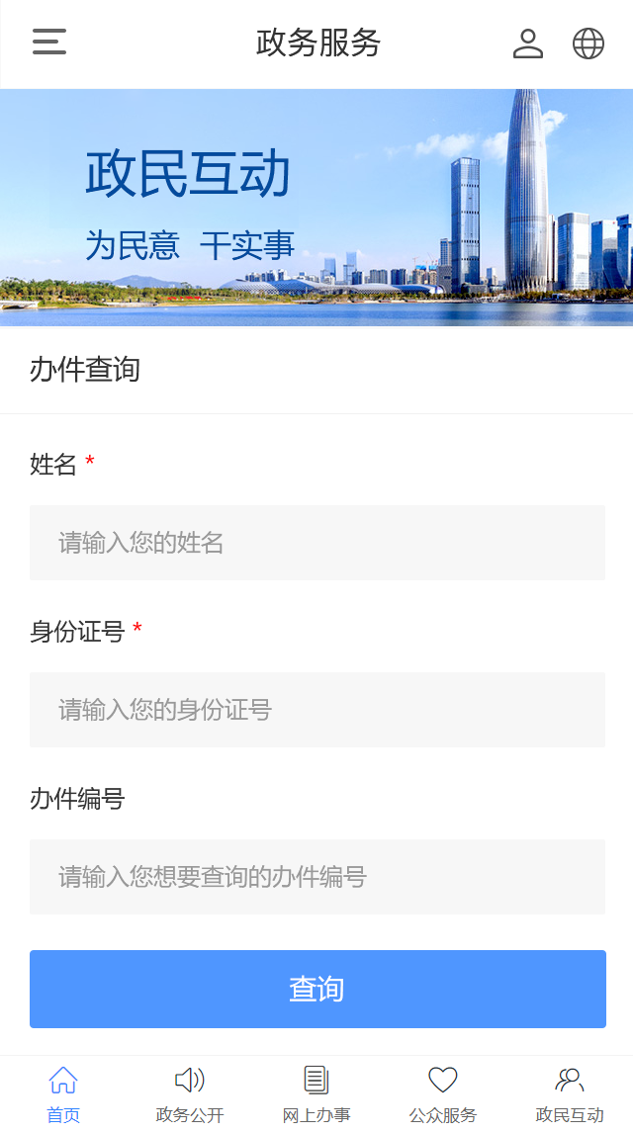
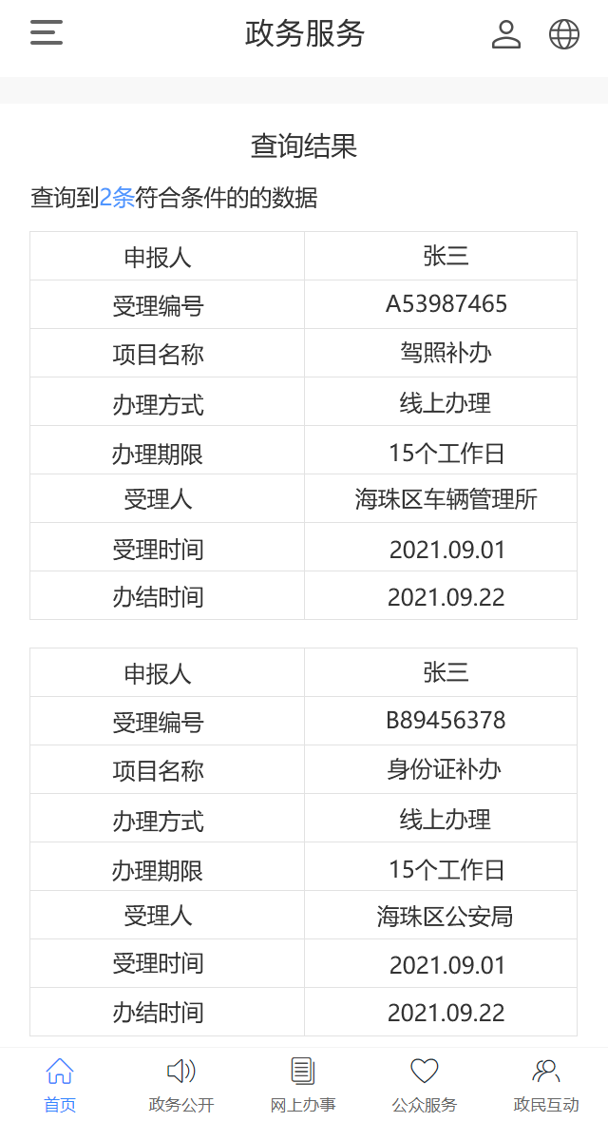
功能介绍-在线查询
在线查询功能，可为会员单位提供数据查询服务。围绕学会政务服务话题，学会将审查业务所需的材料信息录入查询系统中。会员单位可自行查询，提前得知并准备相关材料，有助于提高学会政务办理效率，减少会员单位跑腿次数。
-信息查询
助力会员单位自助式获取信息，减少学会答疑成本，提高效率
-表单查询
关联表单中的多元化信息，会员单位可在线共享海量信息
-模糊查询
支持输入的部分关键词，检索到与之相关联的所有选项数据，从而使会员单位能够尽快地找到所需的数据

Slide 11
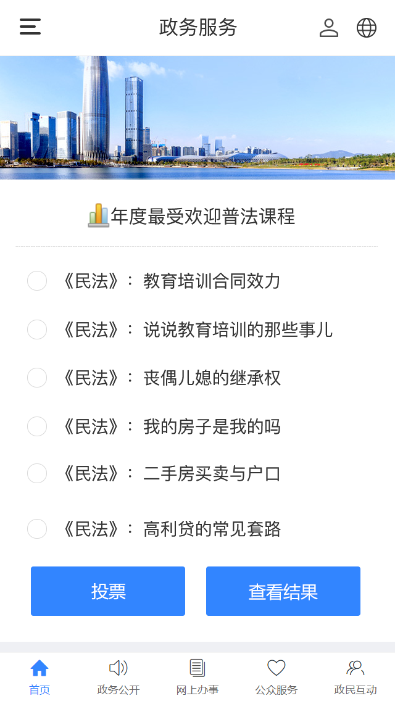
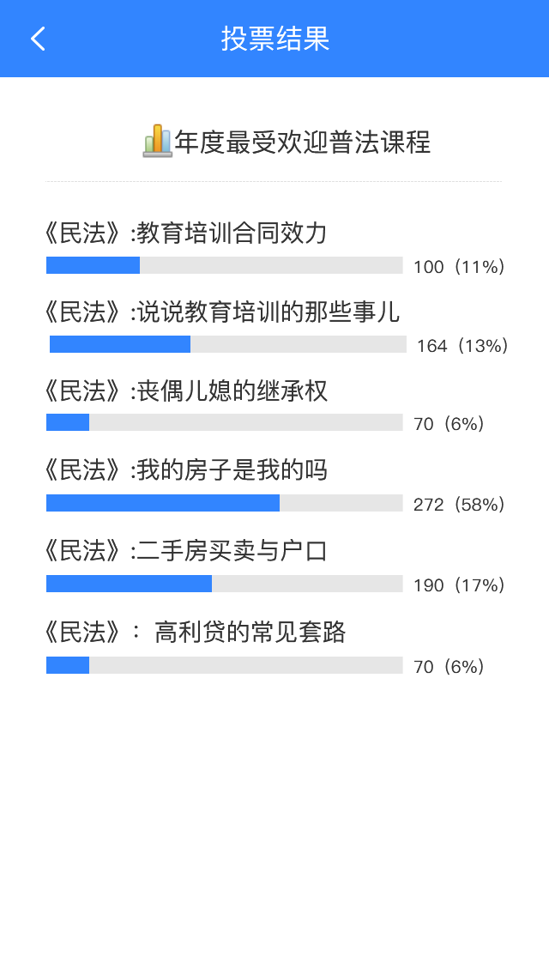
功能介绍-在线投票
创建在线投票活动，如“我最满意的党建服务”“年度最受欢迎科普课程”等，获取会员单位潜在诉求和兴趣，同时通过排行榜实时更新数据，让会员单位直观看到参与人数，增加积极性。
-在线投票
创建便捷，投票数据，排行榜实时更新
-诉求获取
数据分析学会诉求，优化基层建设策略
-增加互动
各类评选投票活动，增加学会与会员单位的互动频率

Slide 12
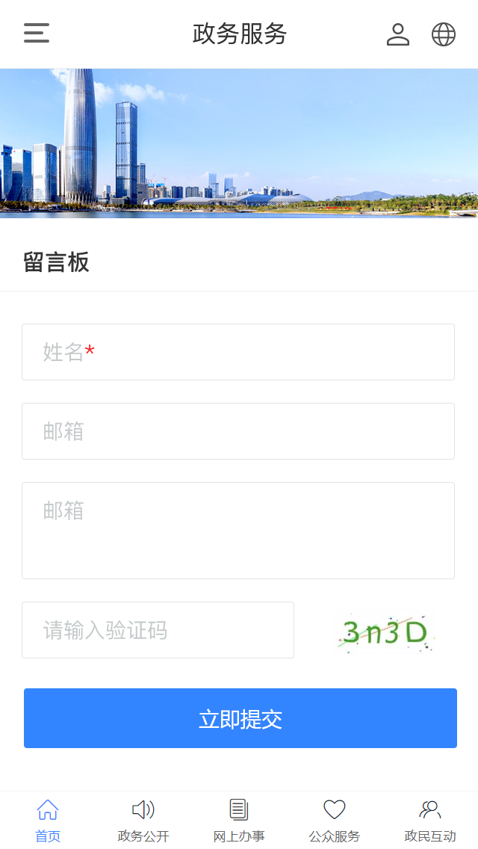
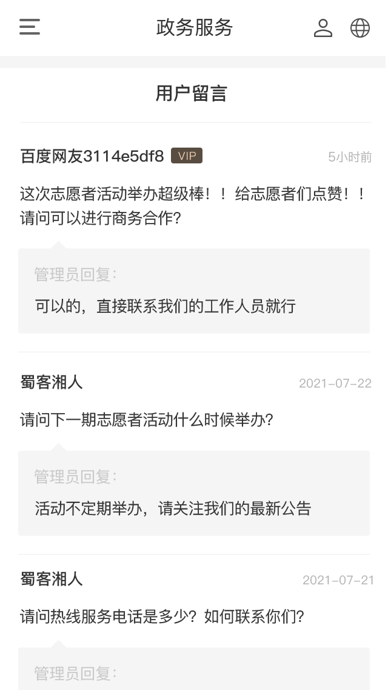
功能介绍-在线留言
提供留言板功能，会员或访客可随时留言，学会人员积极听取民生意见和建议，便于学会更有效率地和基层民众进行交流及改进服务流程。
-填写邮箱电话
根据留言群众填写的邮箱和电话及时回访，一对一进行交流
-留言审核
管理员自主审核留言内容公开与否
-互动交流
管理员可回复群众留言，有效提高会员满意度和参政积极性

Slide 13
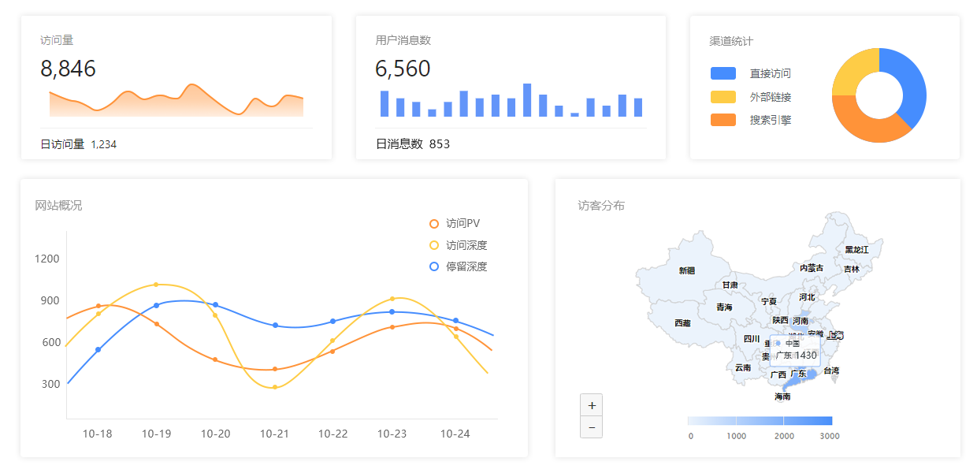
功能介绍-数据分析
管理后台支持实时统计访问数据，了解数据概况及用户画像。数据可视化，直观反馈网站运营情况和客户群共性，依据数据可及时调整运营策略，实现精准化运营。
-网站概况
访问PV、UV、IP、访问深度、
停留时长着陆页等
-渠道统计
各渠道来源的访问统计
-转化分析
页面跳转分析

Slide 14
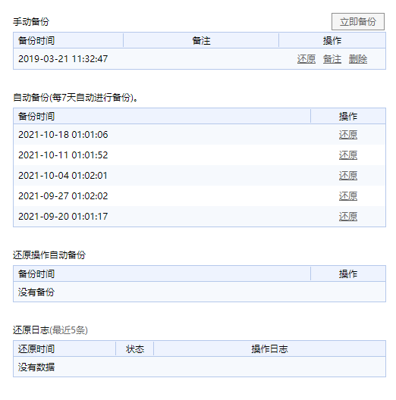
功能介绍-网站备份
网站备份功能为政企网站数据保驾护航，备份数据随时可还原，保证海量政府数据资源的安全和完整。
-手动备份
手动式即时备份，不怕数据丢失
-自动备份
系统每7天备份一次数据，自动帮忙保存重要信息
-还原备份
根据备份操作，可还原数据，追溯操作有依据

Slide 15
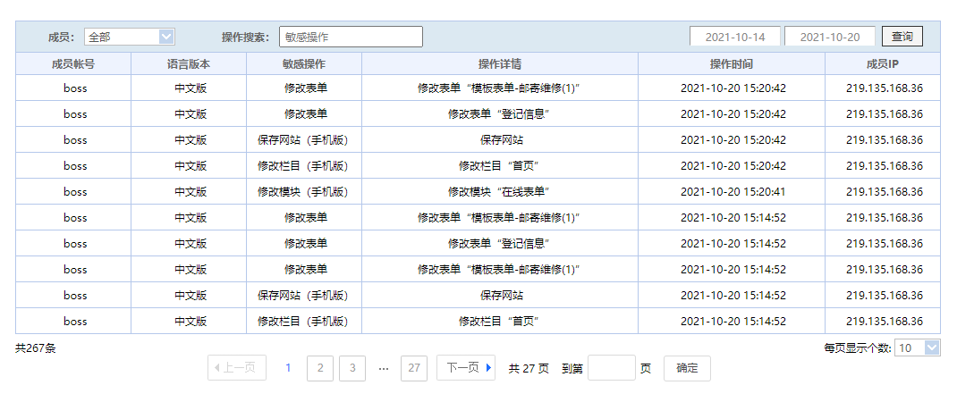
功能介绍-操作日记
对操作行为、时间、IP进行监控，管理员可在后台查看操作记录，追溯员工操作动作保证网站后台管理秩序。

Slide 16
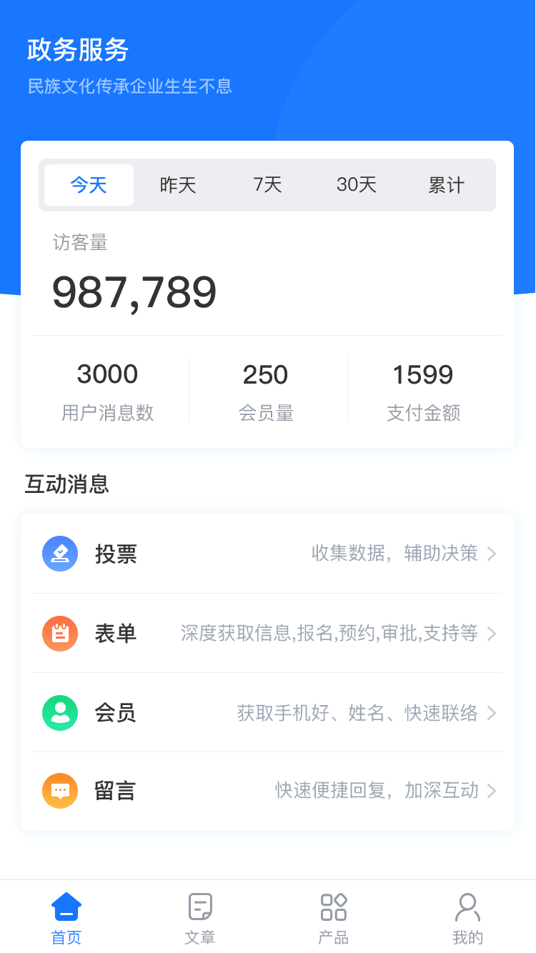
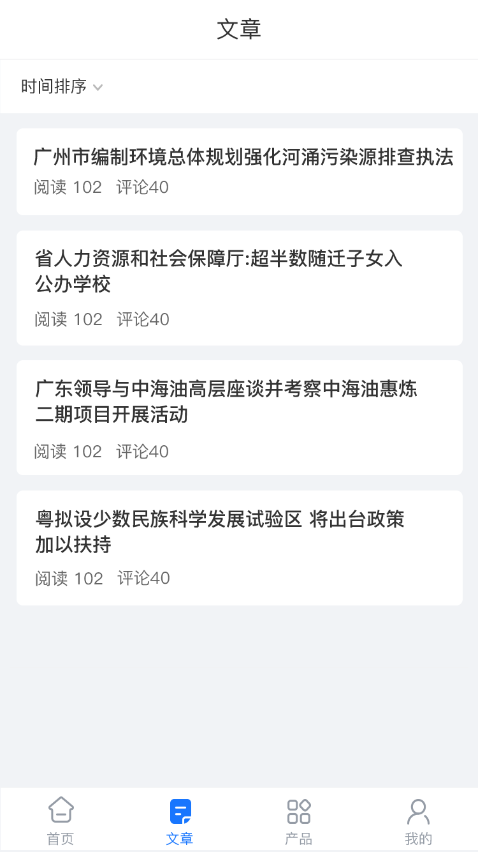
功能介绍-操作日记
网站助手实现在手机上随时随地管理网站，学会工作人员在手机端即可查看网站数据和最新消息，还能即时建设修改网站。
-实时经营数据
统计访客量、用户消息数、会员量等关键数据，快速了解网站动态助力网站运营
-即时响应消息
不再担心错过新消息，可随时查看消息并快速响应
-轻松管理产品
添加产品，编辑信息、上下架、修改价格等功能一应俱全
-便捷查看文章
支持手机端查看文章阅读量，浏览文章评论，轻松快捷体验满分

Slide 17
北京应急管理学会网站建设解决方案
网站建设目标
网站功能架构
网站栏目规划
网站建设报价
网站建设服务

Slide 18
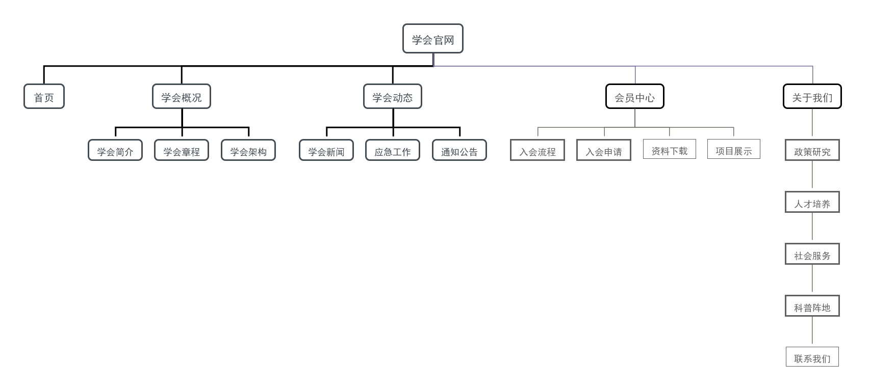
网站栏目规划

Slide 19

网站栏目规划
一级栏目 | 二级栏目 | 功能描述 | 备注
首页 | 无 | 学会概况、学会动态、通知公告 学会优势、政策研究、科普阵地 入会流程、入会申请、会员风采 等首页栏目板块。功能模块包含图文展示、列表多图、文章列表、轮播多图、在线视频、栏目导航、排版等模块。 | 首页是访问者浏览网站的第一画面，也是各内页信息展示的入口。网站在首页设计上是以画面简洁，提炼一些重要信息。让首页显得核心内容丰富又简洁大方。 考虑到网站优化，首页必须有信息更新。
学会概况 | 学会简介 | 文章系统，发布简介、章程、架构等官网信息。
 | 学会章程
 | 学会架构
学会动态 | 学会新闻 | 信息发布管理系统，用于所有动态信息发布的栏目，比如学会新闻。
 | 应急工作
 | 通知公告
会员中心 | 入会流程 | 表单系统，解决应急管理学会会员单位数据收集渠道单一、成本高、效率低等问题。广大会员单位可结合办事体验，通过表单系统提出建议。 | 会员单位从官网下载会员入会申请表，填写完后，从官网入口进行提交申请，学会管理员从后台查看，流程进度会员单位通过手机查看。资料下载进行知识付费。
 | 入会申请
 | 资料下载
 | 项目展示

Slide 20
网站栏目规划
一级栏目 | 二级栏目 | 功能描述 | 备注
关于我们 | 政策研究 | 文章系统，学会官方政策、行业热点、访谈专栏、安全管理、培训教育、技术运用、网络舆情、科普宣传等介绍文章，有效宣传学会最新政策和热点信息，为会员单位提供更全更实用的信息资讯。 | 1、专业智库基地 2、学术交流活动 3、人才评定 4、种子资金申报 5、创新案例征集 6、社会组织活动 7、劳动保护培训 8、应急科普等
 | 人才培养
 | 社会服务
 | 科普阵地
 | 联系我们

Slide 21
北京应急管理学会网站建设解决方案
网站建设目标
网站功能架构
网站栏目规划
网站建设报价
网站建设服务

Slide 22

视觉创意
网站整体的视觉设计感受将是决定网站成功的最主要因素，睿航伟业一直奉行必须坚持以网站设计理论为基准，同时具有大胆创新、个性化的设计风格，体现网站的独树一帜，成为典范与标杆。
网站色彩以学会颜色为基调加以图片变化配合来表现，表达学会形象。可以通过布局与
颜色的调整使网站页面更加轻松明。网站主色调我们一般根据学会VI色相协调的色彩搭配。

Slide 23
网站页面设计
服务类型 | 服务内容 |  | 服务数量 | 服务报价（元）
网站设计 | 页面设计 | 首页设计（屏） | 6
 |  | 内页设计（页） | 5
 | 横幅设计 | 首页横幅（张） | 2
 |  | 内页横幅（张） | 5
网站搭建 | 页面排版（内页数量） |  | 15
 | 文章录入（篇） |  | 100
 | 产品录入（个） |  | 80
其他服务 | 首页关键词和标题优化 |  | √

Slide 24
网站功能设计
服务类型 | 服务内容 | 服务量化 | 服务报价（元）
基础系统 | 资源库总空间 | 2T
 | 文件数量 | 30万个
 | 单个文件大小 | 1G
 | 产品搬家 | √
 | 图册数量 | 1万个
 | 自定义网站根目录文件 | √
 | 回收站内容保留时间 | 30天
 | 友情链接 | √
文章系统 | 文章数量 | 不限
 | 批量添加文章 | √
 | 外链文章 | √
 | 定时发布 | √
 | 文章评论 | √
 | 导入公众号文章 | √
 | 文章审核 | 不限

Slide 25
网站功能设计
服务类型 | 服务内容 | 服务量化 | 服务报价（元）
表单系统 | 在线表单数量 | 1万个
 | 在线表单提交数量 | 不限
 | 提交渠道来源 | √
 | 会员中心显示提交表单 | √
 | 在线表单上传文件大小 | 300M
 | 表单状态（报名、预约等状态处理） | √
 | 消息通知提交者（如报名成功通知） | √
 | 表单查询 | √
会员系统 | 文章数量 | 不限
 | 会员数量 | 不限
 | 会员等级 | √
 | 会员公告 | √
 | 会员积分 | √
 | 导出会员 | √
 | 第三方登录-（微信，qq，微博） | √

Slide 26
网站功能设计
服务类型 | 服务内容 | 服务量化 | 服务报价（元）
在线查询系统 | 表单查询项目个数 | pc+手机
 | 信息查询项目个数 | 20个
 | 信息查询信息数据量 | 30万条
 | 批量查询信息 | √
 | 模糊查询 | √
知识付费 | 视频付费 | √
 | 音频付费 | √
 | 图文付费 | √
 | 专栏付费 | √
 | 内容加密 | √
 | 播放域名防盗链 | √

Slide 27
网站功能设计
服务类型 | 服务内容 | 服务量化 | 服务报价（元）
互动系统 | 在线咨询（电话、短信、QQ、旺旺） | √
 | 支持嵌入第三方客服系统 | √
 | 留言板功能 | √
 | 访客留言数量 | 不限
 | 在线投票功能 | √
 | 在线投票个数 | 1万个
网站统计 | 网站访问(访问量、访客数、IP数等) | √
 | 深度统计分析（访问深度、停留时长、着陆页等） | √
 | 渠道统计 | √
 | 栏目统计 | √
 | 产品统计 | √
 | 文章统计 | √

Slide 28
北京应急管理学会网站建设解决方案
网站建设目标
网站功能架构
网站栏目规划
网站建设报价
网站建设服务

Slide 29
网站建设周期计划表
学会网站建设项目预计开发周期：18-22个工作日（部分工作将交叉进行），并分为四个阶段进行。
第一阶段
第二阶段
第三阶段
第四阶段
工作沟通交流
设计提案及确认定稿
网站设计及功能开发
网站上线及服务开展
2个工作日
6-8个工作日
8-10个工作日
2个工作日
协议签署完毕，项目经理与涉及项目的团队人员进行项目信息交流，明确项目需求、工作任务及各自职责。设计团队内部创意沟通，着手设计提案工作；
设计团队将在协议约定的时间内为学会提供初稿设计提案方案。并积极与客户沟通，倾听客户意见。直至客户满意设计方案；
根据已确定的设计风格，完成网站前端搭建工作，并提交给学会进行沟通确认。网站建设团队根据项目需求分析完成网站的程序功能开发工作；
测试工程师根据项目功能要求完成网站测试工作，学会完成测试，学会网站正式运营，项目进入深度售后服务阶段；
01
02
03
04

Slide 30
网站建设团队职责分工
项目职责：明确在项目工作中的设计师角色定位，进行项目的整体视觉风格设计与动画设计工作。在进度时间内，分阶段的完成设计任务。及后期对反馈意见进行处理，最终完成项目的整体设计工作；
项目职责：明确在项目工作中的程序开发工程师角色定位，完成项目所需的系统功能开发工作。并完成网站运行服务器的配置工作；
项目职责：负责项目的整体实施、质量、进度与问题协调。在项目进行过程中交流沟通，对双方的意见进行明确，负责项目工作的有序开展；
项目职责：明确在项目工作中的前端工程师角色定位，配合设计师完成项目的页面前端执行工作。
高级设计师 2人
程序开发工程师 2人
项目负责人 2人
（双方各一名）
前端工程师 1人

Slide 31
服务保障
售前服务
提供免费上门服务，提供详尽的系统实施方案。
售中服务
提供一对一产品经理，实时进行项目跟踪与对接。
售后服务
不限次数提供网站问题诊断，网站改进建议。

Slide 32
技术支持
学会官网服务
免费服务时间
服务支持模式
为官网提供为期1年的免费技术维护时间；
8小时×5个工作日全面技术保障；另有全年24小时紧急服务支持电话；
专人专属负责
为官网提供专人专属负责其后续服务支持；

Slide 33
售后服务
完全定制的服务解决方案
学会活动主题策划执行
解决方案
专人负责制
网站内容深度美化
全年365天紧急服务支持
定期提供网站运行报告

Slide 34

关于我们
睿航伟业2016年成立于中国∙北京，注册资金600万元，员工30+，其中技术人员占比90%以上，国内领先的软件开发服务提供商，600多位客户信赖的软件开发合作伙伴。
针对中小企业发展特色和发展需求，睿航伟业提供定制化的创新软件开发服务，致力于解决企业在数字化建设与企业品牌升级过程中遇到的挑战和难题。成立5年来，为政府部门、事业单位、高校院所、IT、仓储物流、 教育培训、 旅游、 房地产、 餐饮、金融、保险、 医疗、汽车等行业的客户定制开发了“快速解决问题、创造真正价值”的软件，通过数字化和互联网化，助力客户实现业务的创新发展和管理的变革。
睿航伟业-用创新和服务引领互联网数字化和智慧化时代

Slide 35
项目编写：北京睿航伟业科技有限公司
项目负责：姜雪志
服务电话：13720083129（微信同号）
策划日期：2022年 2月10日
©保密条款
官网建设全面解决方案由北京睿航伟业科技有限公司项目部编写，本方案文件资料版权及所有权归本公司所有。未经许可，
本文件的任何一部分内容都不允许以任何形式向双方之外的第三方擅自公开、展示、泄露。本方案书中的策划内容和技术等解释归我公司所有。。

